Slide 2
13
宇宙的未来
西方著名哲学家康德有一句至理名言：“有两样东西，越是经常而持久地对它们进行反复思考，它们就越是使心灵充满常新而且日益增长的惊赞和敬畏：我头上的星空和我心中的道德法则。”当抬头仰望灿烂的星空，我们会产生什么样的联想和想象呢？对于神秘的宇宙，你是否想过要去探索呢？

Slide 3
1
温馨晨读 鸡声茅店月，人迹板桥霜
2
自主积累 博观而约取，厚积而薄发
3
合作探究 奇文共欣赏，疑义相与析
4
文本拓展 掬水月在手，弄花香满衣

Slide 4

温馨晨读 鸡声茅店月，人迹板桥霜
哲思品悟
霍金的故事
科学家霍金小时候的学习能力似乎并不强，他很晚
才学会阅读，上学后在班级里的成绩从来没有进过前10名，而且因为作业总是“很不整洁”，老师们觉得他已经“无可救药”了，同学们也把他当成了嘲弄的对象。在霍金12岁时，他班上有两个男孩子用一袋糖果打赌，说他永远不能成材，同学们还带有讽刺意味地给他起了个外号叫“爱因斯坦”。谁知，20多年后，当年毫不出众的小男孩真的成了物理界一位大师级人物。这究竟是什么原因呢？

Slide 5
原来，随着年龄渐长，小霍金对万事万物如何运行开始感兴趣起来，他经常把东西拆开以追根究底，但在把它们恢复组装回去时，他却束手无策，不过，他的父母并没有因此而责罚他，他的父亲甚至给他担任起数学和物理学“教练”。在十三四岁时，霍金发现自己对物理学方面的研究很有兴趣，虽然中学物理学太容易太浅显，显得特别枯燥，但他认为这是最基础的科学，有望解决人们从何处来和为何在这里的问题。从此，霍金开始了真正的科学探索。

Slide 6
佳句咀华
史蒂芬•霍金的名言
1．上帝既造就天才，也造就傻瓜，这不取决于天赋，完全是个人努力程度不同
的结果。
2．身体和精神是不能同时残障的。
3．无论命运有多坏，人总应有所作为，有生命就有希望。
4．生活是不公平的，不管你的境遇如何，你只能全力以赴。
5．我的手指还能活动，我的大脑还能思维；我有终身追求的理想，我有爱我和
我爱着的亲人朋友；对了，我还有一颗感恩的心……

Slide 7
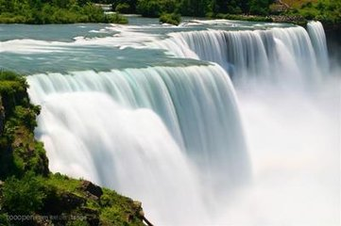
自主积累 博观而约取，厚积而薄发
一、作者视窗
他不能写，不能说，只能坐在轮椅上思考，属于他的
世界很小很小；他超越了相对论、量子力学、大爆炸等理论，思想在广袤的时空遨游，解开了宇宙之谜，属于他的世界又很大很大。他的《时间简史》，让我们在威严的科学面前发出了会心的微笑。曲高和不寡，身残志犹坚！霍金，你向宇宙展示了人类的力量！

Slide 8
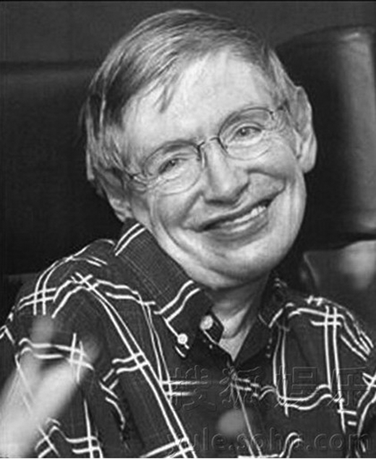
【注】 史蒂芬•霍金，1942年出生，曾先后毕业于牛津大学和剑
桥大学三一学院，并获剑桥大学哲学博士学位。在大学学习后期，
开始患“肌肉萎缩症”，半身不遂。他克服身患残疾的种种困难，
于1965年进入剑桥大学冈维尔和凯厄斯学院任研究员。1969年
起任冈维尔和凯厄斯学院科学杰出成就研究员。1972－1975年
先后在剑桥大学天文研究所、应用数学和理论物理学部进行研究工作，1974年当选为皇家学会最年轻的会员。1978年获世界理论物理研究的最高奖——爱因斯坦奖。霍金的成名始于对黑洞的研究成果。1988年获沃尔夫物理学奖。
作品有：《空间——时间的大比例结构》《广义相对论：爱因斯坦百年评论》《超空间和超重力》《宇宙之始》《时间简史》。

Slide 9
二、写作背景
宇宙大爆炸学说是逐渐形成的。20世纪初，爱因斯坦的相对论改变了科学家研究宇宙的方法。1927年，比利时天文学家勒梅特第一个提出了动态宇宙模型，认为宇宙是从一种“原始原子”不断分裂、膨胀形成的。他推测：如果宇宙中物质的质量小于某个临界值，宇宙就会继续膨胀下去，成为“开放的宇宙”；反之，就会坍缩，成为“闭合的宇宙”。1948年，出生在俄国的美籍物理学家伽莫夫发展了这一理论，提出了“大爆炸”学说。
大爆炸宇宙学认为，宇宙早期温度极高，物质密度极大。在那里，物质被压缩成一个奇点，时间和空间都毫无意义。大约200亿年前，发生“爆炸”，温度逐渐冷却，形成各种各样的恒星体系，也就是我们今天所能观测到的宇宙。

Slide 10
三、基础梳理
1．给加点的字注音
(1)单音字
①坍缩( ) ②耶稣( ) ③逾越( )
④恍惚( ) ⑤溢出( ) ⑥隘道( )
⑦沮丧( ) ⑧迄今( ) ⑨膨胀( )
⑩混沌( ) ⑪尴尬( ) ⑫谙熟( )
⑬脑髓( ) ⑭模棱两可( )
tān
sū
yú
huǎnɡ hū
yì
ài
jǔ
qì
zhànɡ
hùn dùn
ɡān ɡà
ān
suǐ
lénɡ

Slide 11
(2)多音字
pínɡ
sànɡ
bǐnɡ
sānɡ
chòu
ɡěi
xiù
jǐ

Slide 12
2．辨形组词
洋溢
逾越
坍塌
狭隘
治愈
彤云
谥号
矢志不渝

Slide 13
3．成语积累
【识记】
(1)模棱两可：对事情不置可否，这样也行，那样也行，没有明确的态度或意见。
(2)臭名昭著：坏名声谁都知道。昭著，明白显著。
(3)感恩戴德：对别人所给的恩德表示感激。
(4)百思不解：反复思索，仍然不能理解。也说“百思不得其解”。
(5)微不足道：非常渺小，不值得一提。
(错点提醒：语义重点偏重在“道”上)
(6)不可思议：不可想象，不能理解(原来是佛教用语，含有神秘奥妙的意思)。

Slide 14
【运用】
下列加点的成语运用是否正确
(1)新任的支部书记怕得罪人，在支部发生争论时，常常是模棱两可，摇摆不定。( )
(2)他变得喜怒无常，不可思议，为点鸡毛蒜皮的小事就殴打妻子。
( )
(3)尽管世界杯小组出线的前景微不足道，“米家军”的全体将士仍然准备再做最后一搏。
( )
正确。
错误。对象应含有“神秘奥妙”的意思。
错误。不合语境。

Slide 15
4．近义词辨析
(1)以至•以致
辨析：“以至”指动作、情况的程度很深而形成的结果；“以致”指原因所形成的结果(多指不好的结果)。
运用：①在这个年代，男人不再习惯固定在一个小小的居室之中，这样女人更应该学会调适自己，不要一味地为情所困，________让感情成为了生活的全部。
②在具体投资时，应留有余力，以防风险发生，手中再无资金可以周济，________满盘皆输。
以至
以致

Slide 16
(2)临界•濒临
辨析：“临界”指由一种状态或物理量转变为另一种状态或物理量的；“濒临”指紧接，临近。
运用：① 1元/千瓦时的成本被认为是光伏企业开拓国内市场的________值。
②昔日“鱼米之乡”的洪湖已________干涸。
临界
濒临

Slide 17
合作探究 奇文共欣赏，疑义相与析
一、文本助读
这篇演讲从古代巫师的预言，谈到近代宗教的预言，然后过渡到自己对宇宙未来的预言，结构严谨，重点突出。作者运用天体物理学理论，对宇宙未来作出了两种预测：一是继续膨胀下去，二是收缩以至坍缩成一个点。是膨胀还是收缩，取决于宇宙的平均密度。“如果它比临界值小，宇宙就将永远膨胀。但是如果它比临界值大，宇宙就会坍缩，而时间本身就会在大挤压处终结。”可“现有密度似乎非常接近于把坍缩和无限膨胀区分开来的临界密度”，所以两种结果都有可能。

Slide 18
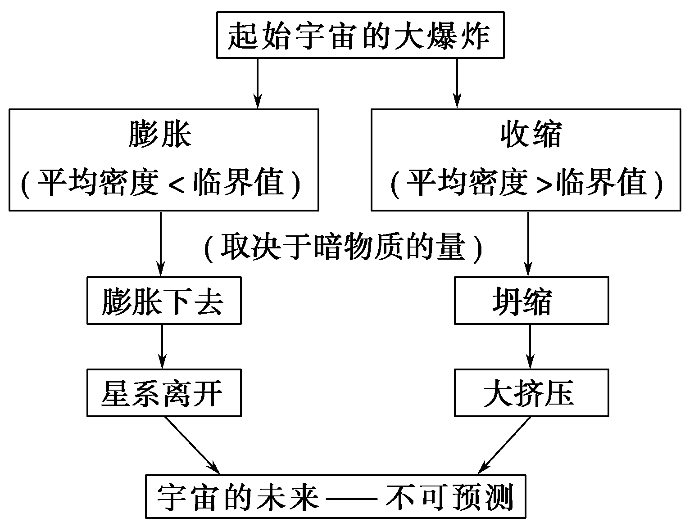
结构图示

Slide 19
二、小组合作
1．为什么科学家“不能预言人类的未来”，却“可以预言宇宙遥远的未来”？作者认为科学家可以预言宇宙遥远未来的依据是什么？
答案 原因：(1)人类社会的未来是混沌的，不确定的；因此我们“不能预言人类的未来”；(2)宇宙的行为在非常大尺度下是简单的，而不是混沌的；因此我们“可以预言宇宙遥远的未来”。
预测依据：(1)我们观察到的从外空间各个方向来的微波辐射背景的温度极其接近，这表明宇宙的膨胀是平滑而非混沌的；(2)我们根据地球在太阳系中的地位以及太阳系在其所属的星系中的地位，可以确定宇宙的行为在非常大尺度下是简单的，而不是混沌的。

Slide 20
2．根据作者的论述，我们目前所能看到的宇宙物质不到“临界值”的百分之一左右，似乎不足以使宇宙坍缩。然而作者又指出，“也许存在足够的暗物质，使宇宙最终坍缩”。宇宙中存在暗物质的证据是什么？作者又列举了哪两种假说，说明现在的宇宙密度可能就在临界状态？
答案 (1)证据。①“一个证据来自于螺旋星系”，如果没有暗物质的引力作用，这些旋转的星系早就被甩开了。②“另一个证据来自于星系团”，这些星系团“成团地集中在一起”，其中个别星系运动速度非常高，若不是存在暗物质，“这些星系团就会飞散开去”。
(2)假说。①“人择原理”：可能存在多个宇宙，只有那些接近临界密度的宇宙，才有我们这些“智慧生物”去问这个问题。②“暴涨理论”：宇宙可能从一个微小的尺度暴涨到我们现在的临界状态。

Slide 21
3．本文在论述过程中，常常用一些生动的比喻来说明事理。体会下面两个比喻说明了什么道理。
探究提示 比喻的作用主要是为了把抽象的、深邃的、不容易为平常人所接受的知识说得通俗易懂，在文中使用了一些生动形象的比喻，把道理说得明白、透彻，同时也增添了演讲的趣味性和吸引力。

Slide 22
(1)如果你稍微改变一下你旋转轮赌盘的方式，就会改变出来的数字。你在实际上不可能预言出来的数字，否则的话，物理学家就会在赌场发财。
答案 我们目前还不知道“制约宇宙的有关定律”。即使知道了，它的“物理方程的解”也会呈现混沌性质，不可能有确解。

Slide 23
(2)这有一点像是再投胎。如果有人声称一个新生的婴儿是和某一死者等同，如果该婴儿没从他的以前的生命遗传到任何特征或记忆，这种声称有什么意义呢？人们可以同样地讲，它是完全不同的个体。
答案 “宇宙在大挤压处终结”，终结就是死亡，再讨论时空问题，或者再问“发生在‘之后’的事件”，已毫无意义。

Slide 24
三、师生探究
1．作者讲演的题目是“宇宙的未来”，却先讲了许多历史故事，这起到了什么作用？你认为这是“跑题”了，还是与话题有关联？
答案 如同中国古代说书人先讲一段别的故事以引正题一样，这篇讲演先从古代的先知和女巫谈起，以引起听众的兴趣，起到了引出话题的作用。作者敢于讽刺那些古代预言家，正是代表科学界表明了一种自信，因为科学的预言是建立在科学研究基础之上的，是可以用科学原理加以说明的。所以说，“讲史”是为了“衬今”，不是“跑题”，而是与话题相关的。
另外，开头列举历史故事也是为了增强听众的兴趣，由简单通俗的故事入手使听众更容易接受，使这篇讲演辞显得幽默风趣，通俗易懂。

Slide 25
2．霍金对宇宙未来的预言是什么？主要有哪些观点？
答案 预言：宇宙密度似乎非常接近于把坍缩和膨胀区分开来的临界密度，所以未来的宇宙可能坍缩，也可能继续永远膨胀下去。
观点：①宇宙的膨胀和坍缩与宇宙的平均密度有关，如果平均密度小于某个临界值，它就会永远膨胀。如果平均密度大于临界值，宇宙就会坍缩，时间本身就会终结。
②在螺旋星系和星系团中应该存在有某种看不见的暗物质，它的引力足以把高速旋转的星系牢牢抓住，不至于使这些星系或星系团飞散开去。
③如果宇宙继续膨胀下去，五十亿年左右，太阳将耗尽它的核燃料，变成一颗白矮星。在大约一百亿年后，具有太阳质量的恒星将变成白矮星或中子星，具有更大质量的恒星会变成黑洞。

Slide 26
④黑洞中粒子的速度有可能超过光速逃出黑洞，只要有足够长的时间，巨大的黑洞也可以“蒸发”掉。
⑤在星系或星系团之外，应该存在有足够的暗物质，这些暗物质能使密度达到临界值，从而可能会使宇宙最终坍缩，但这个时间不会比一百五十亿年左右长太多。

Slide 27
3．体会下面两个语段的作用。
(1)据说，1844年是第二次回归的开始，但是首先要数出获救者名单。只有数完了名单，审判日才降临到那些不列在名单上的人。幸运的是，数人名看来要花很长的时间。
答案 这段话幽默中含着揶揄和讽刺，揭露了宗教预言家的荒谬，表现了对方屡测屡败却又想方设法自圆其说的尴尬与可笑。

Slide 28
(2)如果暴涨理论是正确的，则宇宙实际上是处在刀锋上。所以我正是继承那些巫师或预言者的良好传统，两方下赌注，以保万无一失。
答案 听众明知作者作的是科学的预言，和巫师们完全不同，可作者却有意将自己降为他们的同类，一是说明自己恰好也有两种预测，二是顺势又对他们进行嘲讽。这种智慧的表达既带来了轻松愉悦的气氛，又大大增加了自己的亲和力。

Slide 29
文本拓展 掬水月在手，弄花香满衣
一、阅读延伸
感佩霍金
这是一位真正的巨人。
数日前，他静静地来了，斜倚在特制的轮椅上；几天后，他悄然离去，带着怪异的深不可测的笑，像个调皮的大男孩。
这个身着花格子衬衫、全身瘫痪只有眼皮还能动的小个子男人，又一次在中国掀起了“霍金热”——这是完全不同于“世界杯”的另一种“热”。如果说，“世界杯”是力和激情的角逐，“霍金热”，则是服膺于一种精神的感召，一种足以充盈天地感动万物的精神。

Slide 30
霍金一言不发，但满世界都是他的听众——人们听不懂他的理论，却对他的境界充满神往。
是啊，我们几乎忘记了，想象力对于一个人多么重要。1970年11月的一个夜晚，霍金慢慢上床。他突发奇想：黑洞应该是有温度的，这样它就会释放辐射。这一闪念在经过三年思考后形成了完整理论。霍金获得了1988年的沃尔夫物理学奖。
对宇宙的起源，霍金教授比喻那有点像沸水中的“泡泡”。“宇宙的开端，可能出现了许多‘小泡泡’，然后消失。一些‘小泡泡’膨胀到一定尺度，继续以不断增大的速率膨胀，形成了我们今天看到的宇宙。”真是要言不烦，举重若轻！

Slide 31
“我们为何在此？我们从何而来？”这是一位不能说话的人代我们追问的充满童趣的问题。我震惊而又自责：我们珍贵的想象力呢？我们本该自由驰骋的梦想和好奇心呢？是为名缰利锁所系，终于散落在百无聊赖的生活中？抑或是为慵懒、欲望、妒忌所累，渐渐成了一洼浅浅的行将枯竭的浊水？人们不该忘却，曾几何时，自己也曾将梦想的风筝放飞云中；只是，何时何地，它断线了、跌落了，我们竟浑然不知。
史蒂芬•霍金是在刚过完21岁生日后被确诊患上卢伽雷氏症的。大夫说，他的身体将只有心脏、肺和大脑还能运转；到最后，心和肺也将失去功能。他推测霍金还能活两年。

Slide 32
40多年如水流逝，霍金教授依然在世；只是，卢伽雷氏症凶残地摧毁了他的身体：他不能行动，不能发声，头只能歪向右侧。几年前，他还能用三根手指，笨拙地对着膝上的拟声器键盘打字；而现在，他与人沟通则只能通过眼部活动控制计算机。四五百斤重的专用轮椅上，霍金眨动眼皮带动面部肌肉，传感器输入信号，识别软件转换为文字信息显示在屏幕上，并且发出模拟声音。
“你们听得见吗？”这充满金属质感的电脑合成音，来自于一个博大胸怀对全人类所有健全群体的友善和关爱。

Slide 33
“我是一个乐观、浪漫，而且顽固不化的人。我想做很多事情。如果一个人没有梦想，无异于死掉。”霍金教授用眼睛和我们攀谈。
我们无数次感念信念的力量，感念基于意志的执着的伟力，霍金教授又是一个自强不息的绝佳例证。然而我，我们，常常是“靡不有初，鲜克有终”。浅尝辄止、见异思迁、拈轻怕重抹去了多少应该出现的辉煌。创新是一个过程，但它首先是一种精神，是一杆思想的大纛在逆风中迅跑！怎能奢望，板结的思想、锈蚀的观念、懒散的行为能对构建创新型社会有些微帮助！

Slide 34
霍金教授没有获得过诺贝尔奖，不是他不够格，而是没有“实证”——获得诺贝尔奖最基本的条件是得靠证据；人类目前所掌握的技术，尚不能证实“霍金辐射”的存在。然而霍金教授孜孜矻矻于他的事业，乐此不疲。“身体和精神是不能同时残障的”，他瘫缩在轮椅里，静寂的空气传递着坚韧。“宇宙学是一个非常激动人心的学科”，他依然纹丝不动，像一尊礁石，但他骨瘦如柴的胸腔中一定翻滚着排山倒海的巨浪！

Slide 35
霍金教授还缺什么呢？霍金教授还要什么呢？提出这样的问题，无异于对这位精神巨人的亵渎。如果说“要”，霍金教授要的是以一己之力在科学园地里辛勤耕耘，也以一己之力促进公众理解科学，传播科学新知和科学精神。这是一位大智者，以奉献为天职的工作狂，他代表了人类进化过程中一种百折不挠、探索未知、弥足珍贵的精神。他是一座山峰，在这巍峨山峰的重量和高度面前，我们肃然仰视。

Slide 36
然而霍金教授又平凡得像我的学兄、我的某位高邻。你看，他想和心爱的女孩结婚，就思忖着必须有工作，就必须完成剑桥的博士学位，于是有了“宇宙起源于空间中一个奇点”的大爆炸理论；他要替女儿付学费，就盘算得赚一笔钱，于是有了销量与《圣经》和莎士比亚作品媲美的《时间简史》。他风趣、幽默，却又内敛、矜持，在记者长枪短炮的镜头“轰炸”下，他甚至像豆蔻少女一样羞赧。

Slide 37
霍金，一位常人，一位奇人，一位巨人。构成他全身每一个细胞的，是精神的合金钢。
霍金教授的健康状况每况愈下，他的轮椅——像阿波罗驾驭的太阳车——将愈行愈远。让我们所有健全的人，向这位高度残障、渐渐遁去的榜样学习。“虽不能至，心向往之。”人类不能停下探索的脚步。

Slide 38
【赏析】 这是一篇赞美霍金、颂扬霍金精神的优美散文。文章由霍金来华作报告的一面之缘写起，引出了霍金在科学事业上的巨大贡献和对人们精神上的鼓舞启迪作用，高度赞美了霍金的执着精神和超人毅力，同时也给身健志残的人以督促与激励。看似松散的材料，紧紧围绕在鲜明的中心之下，真正达到了“形散而神聚”的境界。

Slide 39
二、写法迁移
《宇宙的未来》的作者霍金是一位书写了生命奇迹的生活强者。他是个天才，可上帝却没有给他健全的身躯，而让轮椅束缚他的身体；他是痛苦的，但他的精神和思想却是自由的，无拘无束的，他的思维穿越时空，直刺宇宙深处，他的思想却出色地遨游到广袤的时空，解开了一个又一个宇宙之谜。他在痛苦中快乐地成为“宇宙之王”。
多少年来，无数人从史蒂芬•霍金身上受到了精神上的启迪。我们呢？

Slide 40
我来练笔
阅读下面的材料，选取一个角度，写一篇200字左右的短文。
一次新闻发布会上，有个女记者提出了一个令全场鸦雀无声的无比尖锐的问题：“霍金先生，难道你不为被固定在一个轮椅上而感到悲哀吗？”众所周知，霍金是个全身瘫痪的人，只有一些手指可以活动，其命运无比悲惨。然而，霍金镇定自若地用手指在键盘上敲出了这样一些字：“我没有悲哀。我却很庆幸，因为上帝虽然把我固定在这轮椅上，却给了我足以想象世界万物，足以激发人生斗志的能力，其实，上帝对人都是很公平的。”

Slide 41
答案示例
面对人生中不可避免的挫折，选择勇气，还是选择退缩？
巴尔扎克在自己的手杖上写着：“我能战胜一切挫折。”也许正是这种坚毅的品格，使巴尔扎克成为举世闻名的大文豪，也许正是这种坚强的信念，使他的作品能永垂青史。
挫折并不可怕，重要的是你以什么样的态度面对。
西西弗斯被认为是世界上最不幸的人，他每天做着辛苦却永远也无法完成的工作。而当人们看到他时，他却并没有传说中的凄苦模样，而是捉了只蝴蝶在快乐地玩赏。上帝给了他世间最大的挫折，但并没有剥夺他积极、乐观的权利。
面对人生中的挫折，你依然可以拥有一份笑看风轻云淡的心境。

